Slide 1
线性模型
《神经网络与深度学习》
https://nndl.github.io/

Slide 2
线性模型
分类问题中的线性模型
Logistic Regression
Softmax Regression
Perceptron
SVM

Slide 3
分类示例

Slide 4
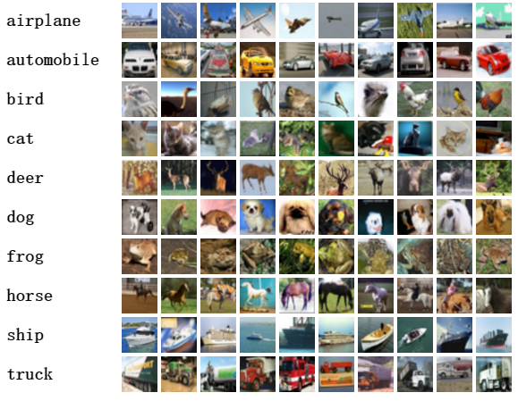
数据集：CIFAR-10
60000张32x32色彩图像，共10类，每类6000张图像。

Slide 5
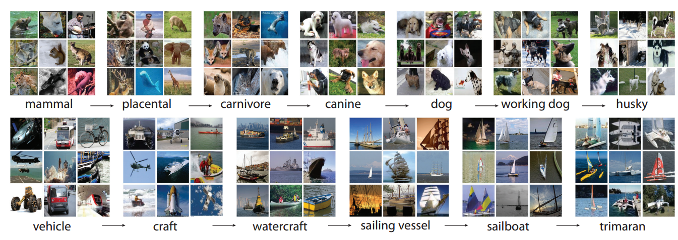
数据集：ImageNet
14,197,122 images, 21841 synsets

Slide 6
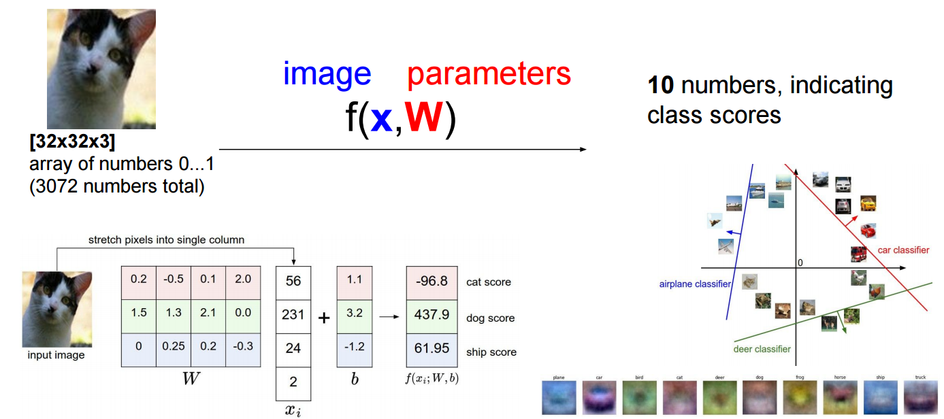
应用：图像分类

Slide 7






图像识别
“monkey”
“monkey”
分类器
“cat”
“cat”
“dog”
“dog”

Slide 8
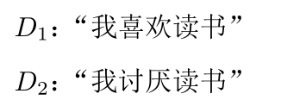
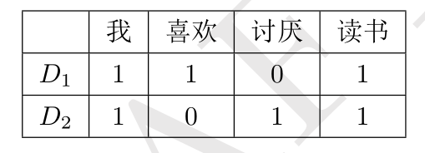
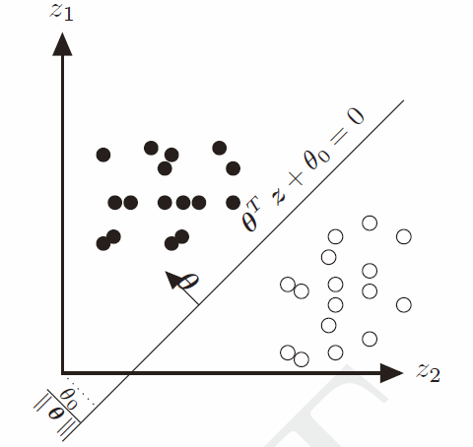
文本情感分类
根据文本内容来判断文本的相应类别
+
-

Slide 9


垃圾邮件过滤
“Talk” in e-mail
Spam
filtering
分类器
1/0
(Yes/No)
“free” in e-mail
1 (Yes)
0 (No)
(http://spam-filter-review.toptenreviews.com/)
Notes:
Can we have more examples ….

Slide 10


文档归类
政治
“stock” in document
分类器
經濟
體育
“president” in document
體育
政治
財經
http://top-breaking-news.com/

Slide 11
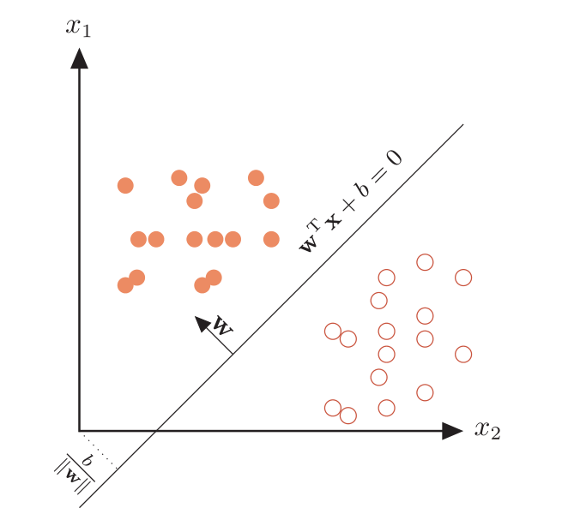
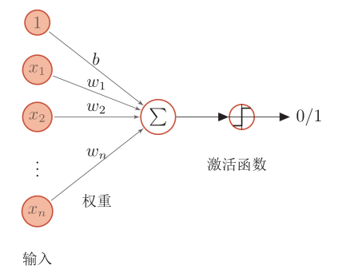
线性模型

Slide 12
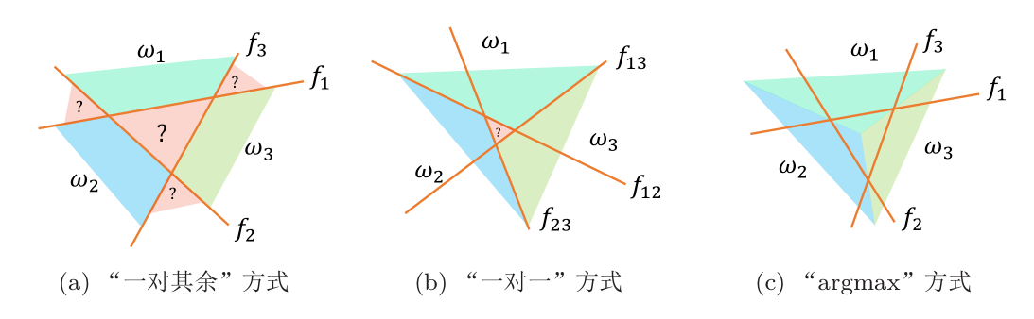
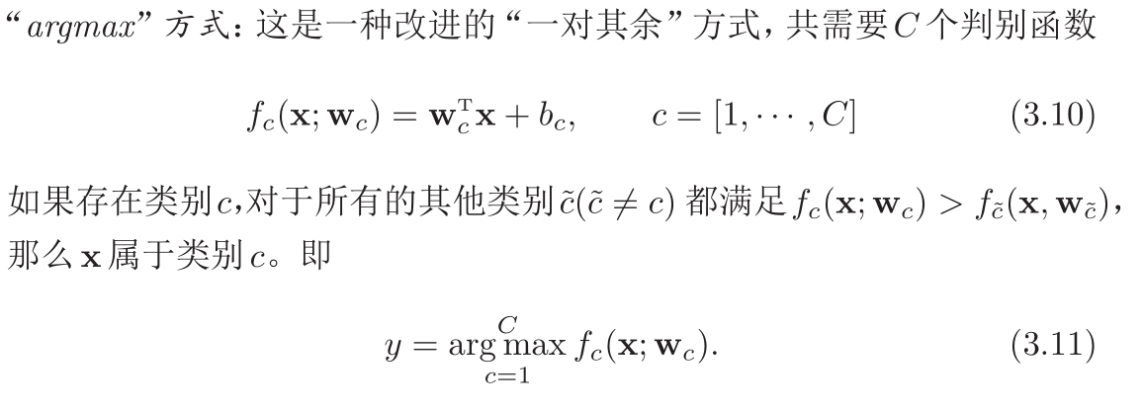
多类分类（Multi-class Classification）

Slide 13
线性模型
Logistic回归
Softmax回归
感知器
支持向量机

Slide 14
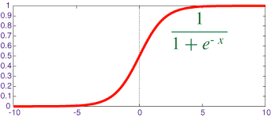
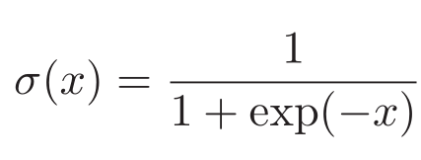
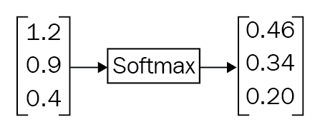
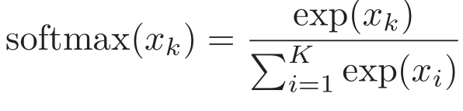
两个重要的函数
Logistic
Softmax

Slide 15
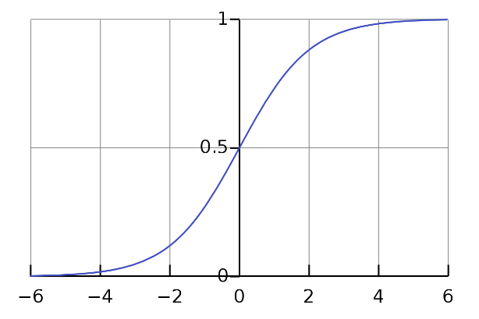
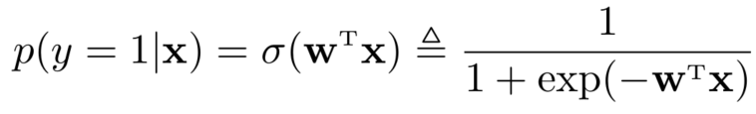
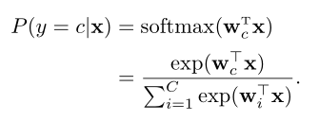
两个重要的分类器
Logistic回归
Softmax回归

Slide 16
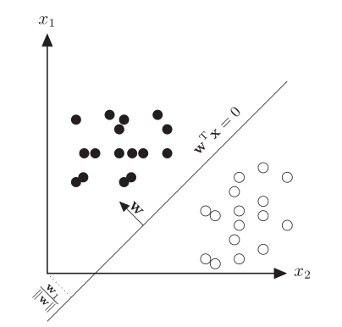
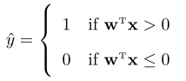
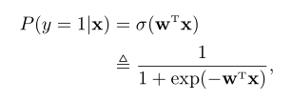
Logistic回归
线性分类器
目标类别y = 1的后验概率为

Slide 17
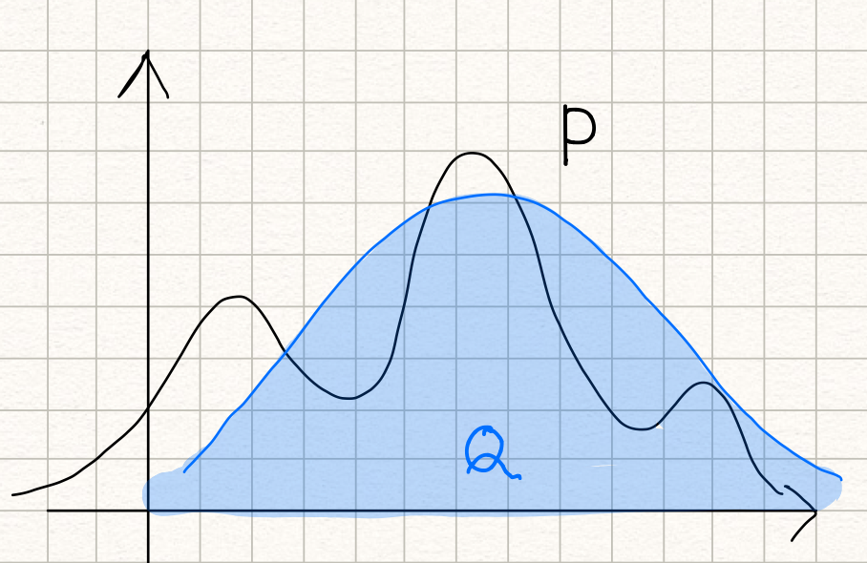
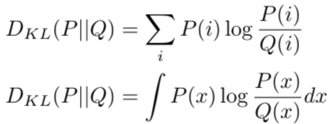
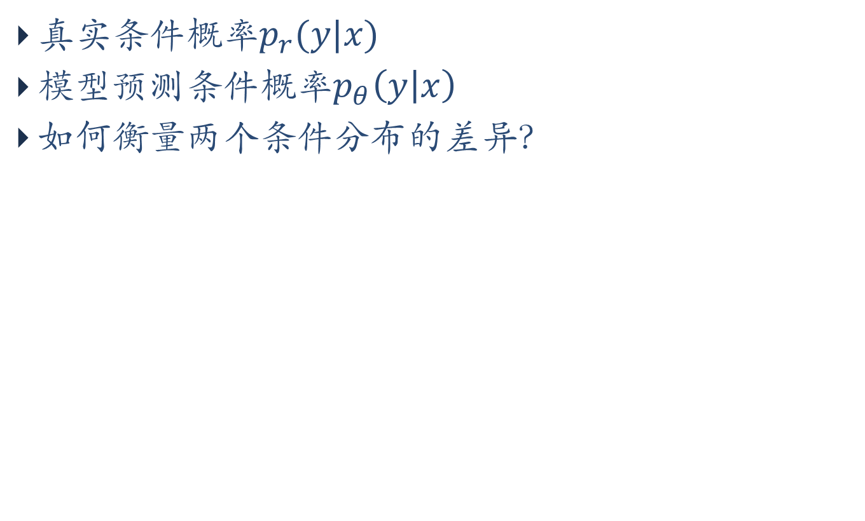
衡量两个条件分布的差异
真实条件概率$p_{r}(y|x)$
模型预测条件概率$p_{θ}\left(y | x\right)$
如何衡量两个条件分布的差异？
Notes:
ppt有错

Slide 18
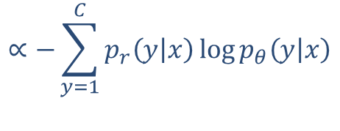
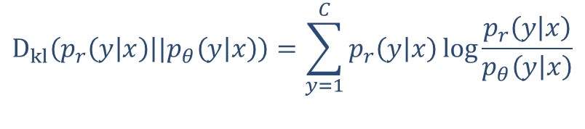
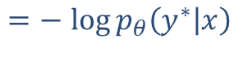
交叉熵损失
KL散度
$$D_{kl}\left(p_{r}\left(y | x\right) | |p_{θ}\left(y | x\right)\right)=\sum_{y=1}^{C}{p_{r}\left(y | x\right)\log{\frac{p_{r}\left(y | x\right)}{p_{θ}\left(y | x\right)}}}$$
$$∝−\sum_{y=1}^{C}{p_{r}\left(y | x\right)\log{p_{θ}\left(y | x\right)}}$$
交叉熵损失
$=−$ $\log{p_{θ}\left(y^{∗} | x\right)}$
负对数似然

Slide 19
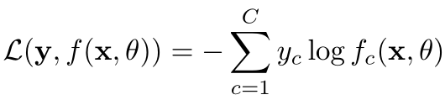
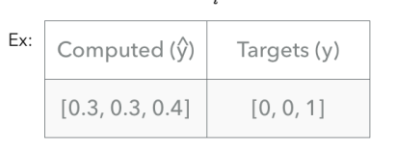
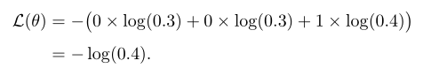
交叉熵损失函数
负对数似然损失函数
对于一个三类分类问题，类别为[0,0,1]，预测的类别概率为[0.3,0.3,0.4]，则

Slide 20
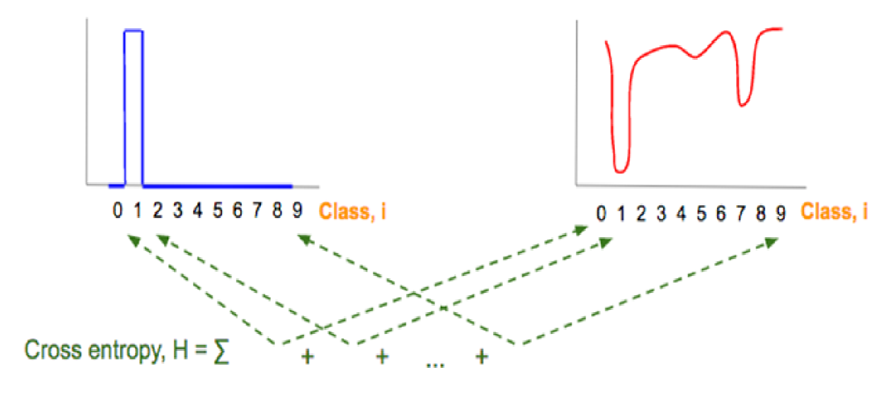
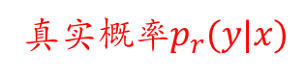
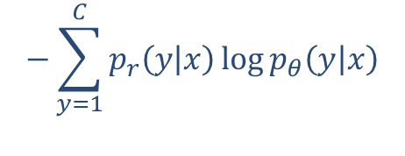
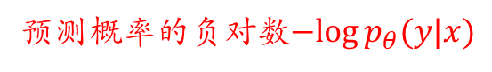
交叉熵损失
$$−\sum_{y=1}^{C}{p_{r}\left(y | x\right)\log{p_{θ}\left(y | x\right)}}$$
真实概率$p_{r}(y|x)$
预测概率的负对数$−log{p_{θ}(y|x)}$

Slide 21
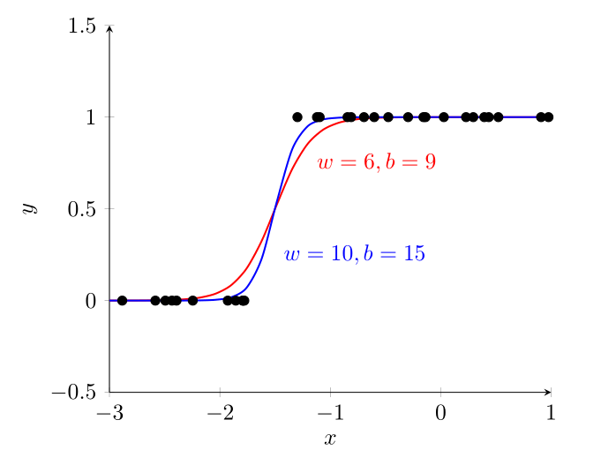
Logistic回归

Slide 22
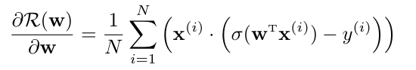
梯度下降
交叉熵损失函数，模型在训练集的风险函数为
梯度为

Slide 23
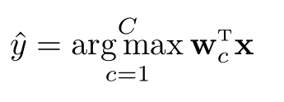
Softmax回归
Softmax回归是logistic回归的多类推广。
利用softmax函数，我们定义目标类别y = c的后验概率为：

Slide 24
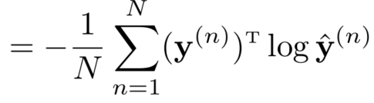
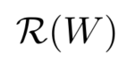
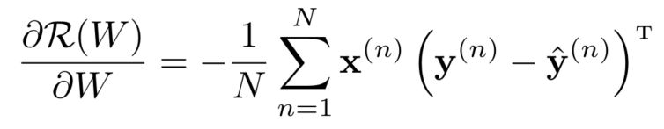
参数学习
模型：Softmax回归
学习准则：交叉熵
优化：梯度下降
Notes:
目标类别y = c的后验概率

Slide 25
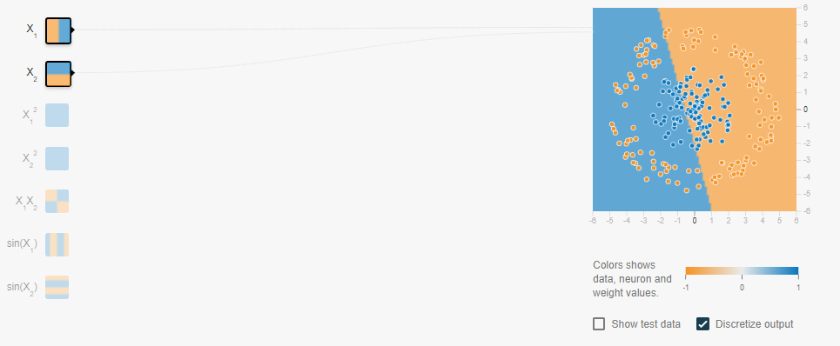
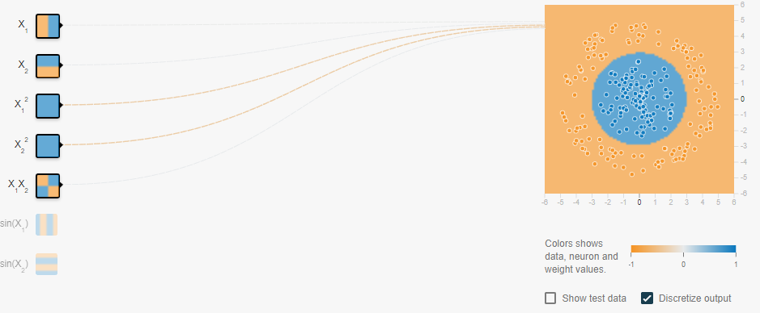
特征
http://playground.tensorflow.org
如何处理非线性可分问题？

Slide 26
感知器

Slide 27
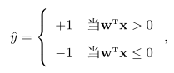
感知器
模拟生物神经元行为的机器，有与生物神经元相对应的部件，如权重（突触）、偏置（阈值）及激活函数（细胞体），输出为0或1。

Slide 28
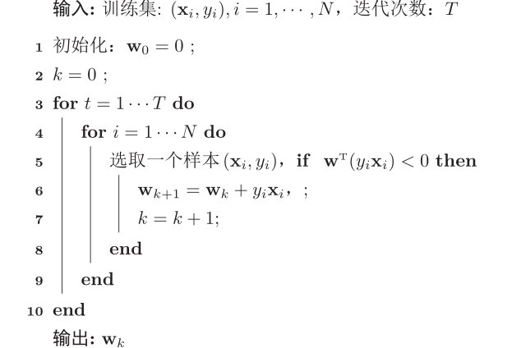
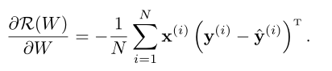
感知器的学习过程
表示分错
对比Logistic回归的更新方式：

Slide 29
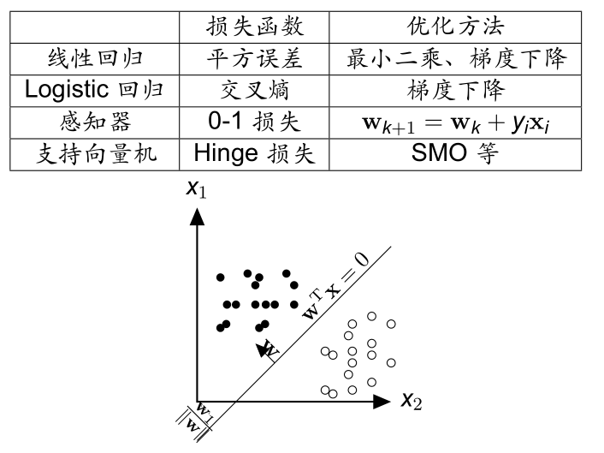
线性分类器小结

Slide 30
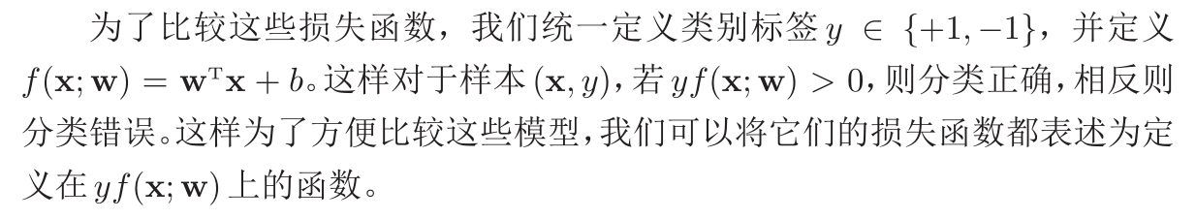
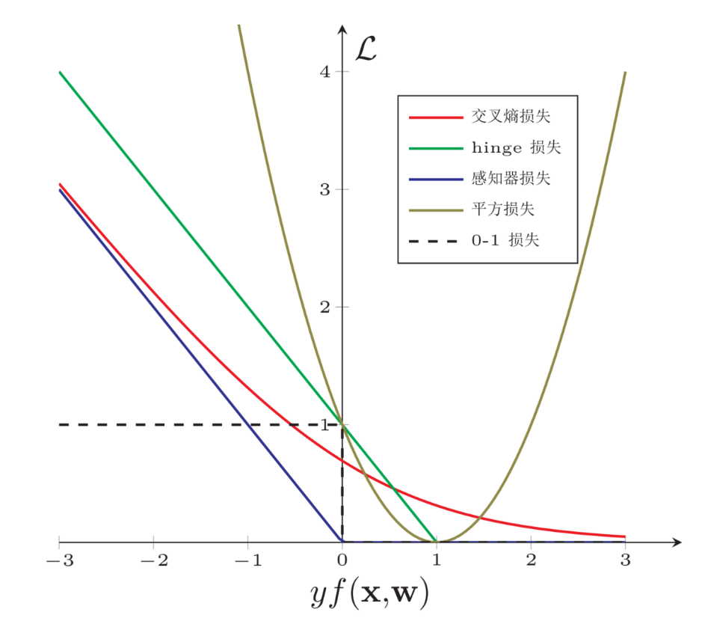
不同损失函数的对比

Slide 31
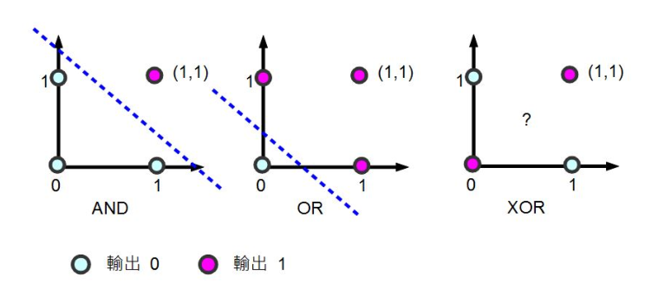
XOR问题

Slide 32
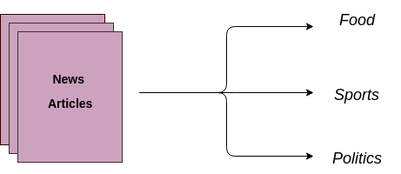
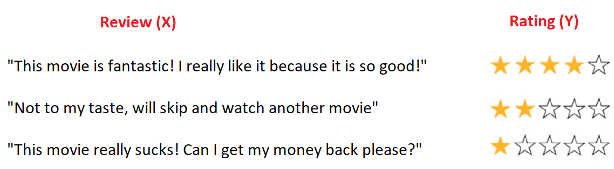
示例：文本分类

Slide 33


示例：文本分类
将样本x从文本形式转为向量形式
词袋模型（Bag-of-Words，BoW）模型

Slide 34
示例：文本分类
根据文本内容来判断文本的相应类别
+
-

Slide 35
https://nndl.github.io/

